Slide 1
Coherencia de caché

Slide 2
Problema de la coherencia de caché
Es posible que dos procesadores tengan en sus cachés dos valores distintos de la misma dirección.

Slide 3
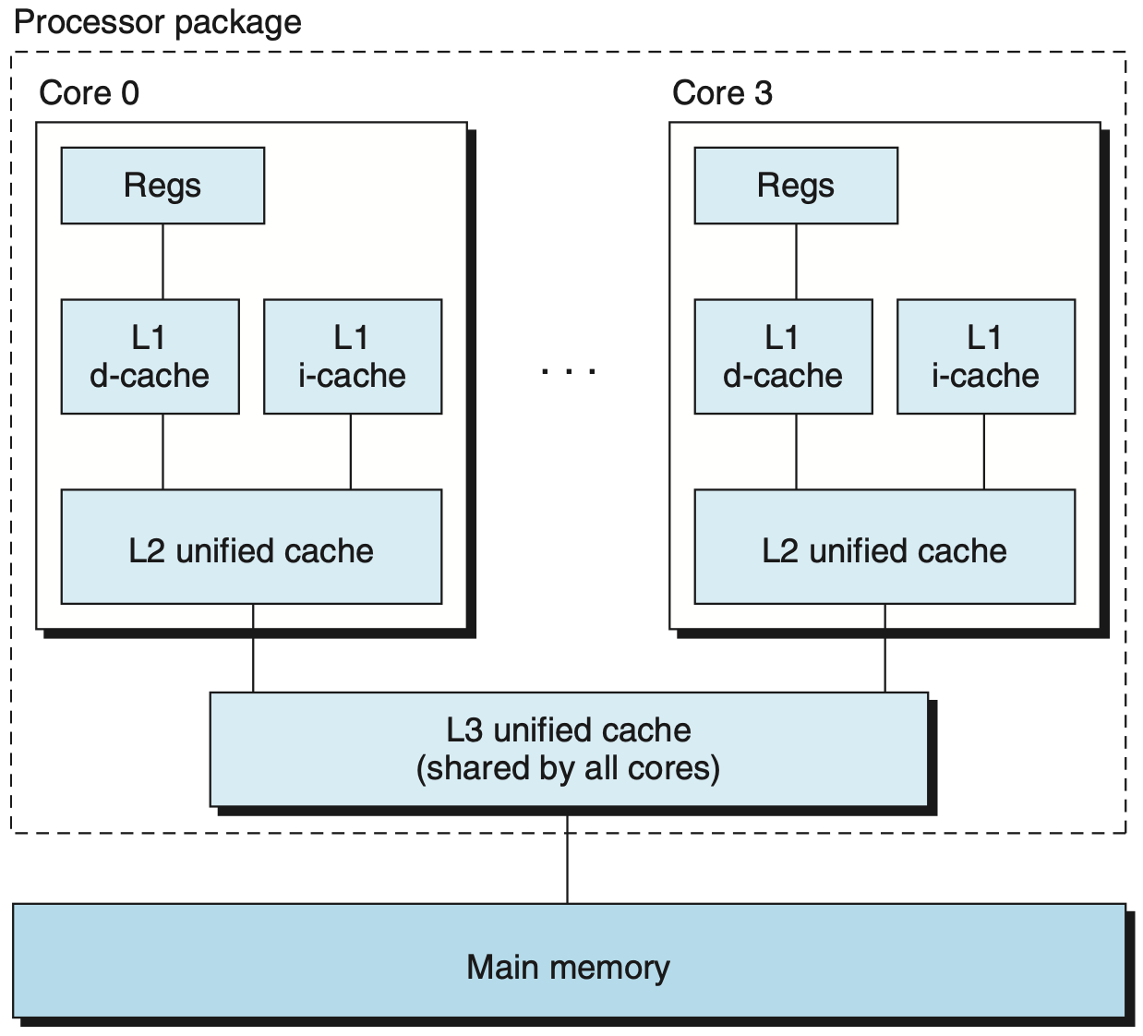
Intel Core i7
Fuente: CS-APP, p. 668

Slide 4
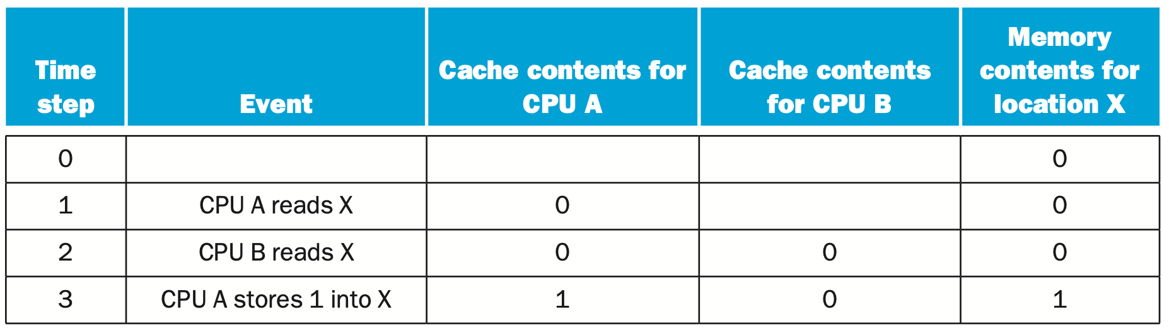
Problema de la coherencia de caché
Si B lee de nuevo el valor de X va a recibir 0.

Slide 5
Definición informal de coherencia
Un sistema de memoria es coherente si cualquier lectura de un dato devuelve el valor escrito más reciente de ese dato.

Slide 6
Memoria compartida
Hay dos aspectos críticos para escribir correctamente programas con memoria compartida.
Coherencia. Qué valores pueden ser regresados por una lectura.
Consistencia. Cuándo un valor escrito va a ser regresado por una lectura.

Slide 7
Coherencia
Definición formal:
P escribe X; P lee X (sin escrituras intermedias) la lectura devuelve el valor escrito.
P1 escribe X; P2 lee X (suficientemente más tarde) la lectura devuelve el valor escrito por P1.
P1 escribe X, P2 escribe X, todos los procesadores ven las escrituras en el mismo orden. Todos terminan con el mismo valor final para X.

Slide 8
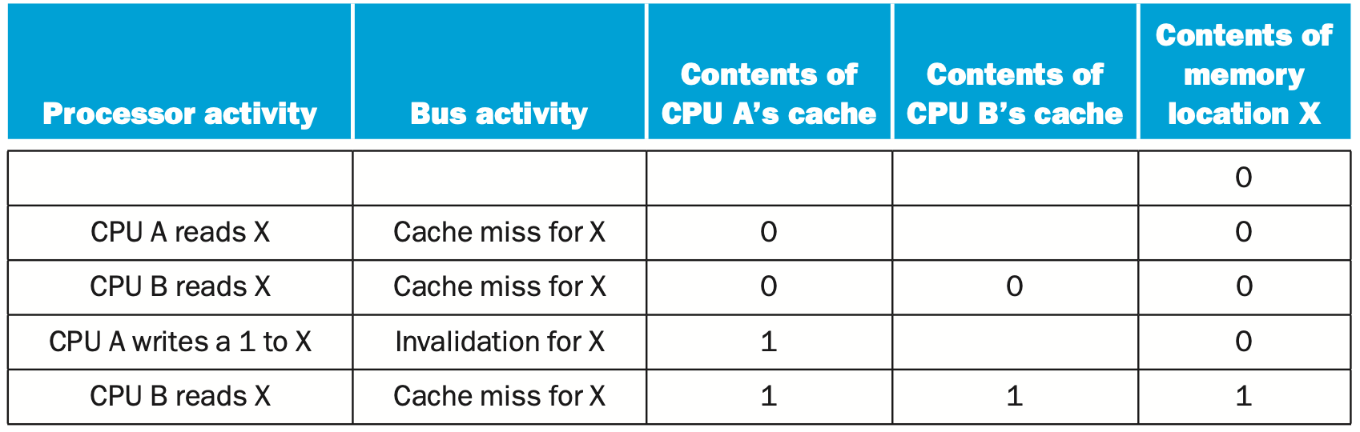
Protocolo de invalidación de escritura
Es un método para hacer cumplir la coherencia.
Al ocurrir una escritura se invalidan todas las copias en los cachés.

Slide 9
Protocolo de invalidación de escritura
¿Qué sucede si dos procesadores intentan escribir el mismo dato simultaneamente?
Uno de ellos gana y al otro se le invalida su copia.
El otro procesador tiene que volver a leer el dato antes de escribirlo.
A esto se le llama tener acceso exclusivo al dato.

Slide 10
Ejemplo
Suponer lo siguiente:
X vale 0 en la memoria.
Las CPUs P1 y P2 tienen una copia de X = 0 en sus caches.
P1 quiere incrementar a X en 1 y al mismo tiempo P2 quiere incrementar a X en 2.
Si P2 gana, X se actualiza a 2 y se invalida la copia de X en P1.
Esto obliga a P1 a volver a leer el valor de X y ahora lee X = 2.
P1 actualiza X a 3 y ahora se invalida la copia de X en P2.

Slide 11
Problema de la consistencia
¿Cuánto tiempo debe pasar para que un valor escrito pueda ser regresado por una lectura?
Para garantizar la consistencia, una escritura no se completa (ni se permite que ocurra la siguiente escritura) hasta que todos los procesadores hayan visto el efecto de esa escritura.
Las lecturas se pueden reordenar, pero las escrituras se terminan en orden del programa.

Slide 12
Ejemplo en Java
Hacer un programa que cree un hilo.

Slide 13
Solución
public static void main(String[] args)
{
Runnable runnable = () -> {
for (int i = 0; i < 10; i++) {
System.out.println(“Saludos ” + i +
“ de: ” + Thread.currentThread().getName());
}
};
Thread thread = new Thread(runnable);
thread.start();
}

Slide 14
Detener un hilo
Suponer que se desea detener el hilo después de 1 segundo.
El método Thread.stop() es obsoleto (deprecated) por ser inseguro.
Ver https://docs.oracle.com/en/java/javase/16/docs/api/java.base/java/lang/doc-files/threadPrimitiveDeprecation.html
Una forma de detener un hilo es mediante una variable que sea revisada en el método run().

Slide 15
Esto no debe funcionar
// Broken! - How long would you expect this program to run?
public class StopThread {
private static boolean stopRequested = false;
public static void main(String[] args) throws InterruptedException {
Runnable runnable = () -> {
int i = 0;
while (!stopRequested) {
i++;
}};

Slide 16
Esto no debe funcionar
Thread thread = new Thread(runnable);
thread.start();
TimeUnit.SECONDS.sleep(1); // 1 second
stopRequested = true;
}
}

Slide 17
Explicación
Explicación de Effective Java, 3rd edition por Joshua Bloch, p. 313.
El problema es que, en ausencia de sincronización, no hay garantía de cuándo, si es que alguna vez, el hilo en segundo plano verá el cambio en el valor de stopRequested realizado por el hilo principal.
Una solución es usar el keyword volatile.

Slide 18
Keyword volatile
El keyword volatile garantiza que cualquier hilo que lea una variable verá el último valor escrito.
volatile asegura dos cosas:
Cada vez que se actualice la variable, se escribe en la memoria principal.
Cada vez que se lea la variable, se lee de la memoria principal.
Si solo un hilo actualiza la variable y los demás solo leen el valor, volatile es suficiente.

Slide 19
Solución con volatile
// Cooperative thread termination with a volatile field
public class StopThread {
private static volatile boolean stopRequested;
public static void main(String[] args) throws InterruptedException {
Runnable runnable = () -> {
int i = 0;
while (!stopRequested) {
i++;
}};

Slide 20
Solución con volatile
Thread thread = new Thread(runnable);
thread.start();
TimeUnit.SECONDS.sleep(1); // 1 second
stopRequested = true;
}
}

